Slide 1
COO Partie 2
Unified Modeling Language
André Martel
2023-2024

Slide 2
UML pour modéliser
C’est quoi et pourquoi en a t-on besoin ?
Formaliser de manière visuelle et graphique
Facilite la description de l’implémentation de notre solution
Visualiser avant de réaliser

Slide 3
UML pour modéliser
C’est quoi l’UML ?
Notation, langage largement utilisé dans les projets informatiques pour modéliser les besoins et les aspects techniques de celui-ci
Langage visuel composé de diagrammes donnant chacun une vision différente du projet
Né de la fusion de plusieurs méthodes dans les années 90, aujourd’hui standardisé par la OMG.

Slide 4
Diagramme d’interaction
Diagramme de séquence
Diagramme de use case
Diagramme global d’interaction
Diagramme d’activité
Diagramme de communication
Diagramme de comportement
Diagramme d’états-transitions
Diagramme de temps
Diagramme de classe
Diagramme de structure
Diagramme de composant
Diagramme d’objet
Diagramme de structure composite
Diagramme de package
Diagramme de déploiement

Slide 5
UML pour modéliser
On peut séparer ces diagrammes en deux catégories:
Aspect fonctionnel : Pour qui ? Pour quoi ? Comment ? Avec quoi ?
Aspect architecture : Avec quels composants (BDD, lib …) ? Sur quel matériel ?

Slide 6
UML pour modéliser
Le modèle des 4+1 vues
Aspect Fonctionnel
Besoin des utilisateurs
Aspect architecture
Vue logique
Vue des processus
Vue des composants
Vue déploiement

Slide 7
II. Vue besoin utilisateur
Le diagramme de “use-case”
Schéma qui regroupe les activités d’un utilisateur
Matérialiser le besoin utilisateur (souvent non tech) sous une forme simple

Slide 8
II. Vue besoin utilisateur
Le diagramme de “use-case”
Association
Généralisation
<includes>
Cas d’utilisation
Inclusion
<extends>
Système
Extension
Acteur

Slide 9
II. Vue besoin utilisateur
Exercice
Réaliser le diagramme de use-case de ce scénario:
Un magasin dispose d’une caisse automatique. Un responsable magasin initialise la machine chaque matin (s’il ne l’a pas fait un conseiller peut s’en charger). Un client peut ensuite scanner ses articles un à un puis passer au paiement. On lui proposera plusieurs moyens de paiements ainsi que la possibilité de scanner des bons de réduction. A la suite de ce paiement le ticket de caisse est délivré.

Slide 10
II. Vue besoin utilisateur
Exercice
Le client se sert de l'essence à une station de la façon suivante : il prend un pistolet accroché à une pompe et appuie sur la gâchette pour prendre de l'essence. Michel, dont le métier est pompiste, peut se servir de l'essence pour sa voiture. C’est lui qui remplit la citerne. Certains pompistes sont aussi qualifiés pour opérer des opérations de maintenance en plus des opérations habituelles des pompistes telles que le remplissage des réservoirs. Ils sont donc réparateurs en plus d'être pompistes.

Slide 11
II. Vue besoin utilisateur
Exercice
Soient les cas d'utilisation suivants :
- Passer une commande
- Passer une commande urgente
- Suivre une commande
- Valider l'utilisateur
- Expédier commande totale ou partielle
Le suivi de la commande désigne le processus complet, du passage à l'expédition. Il peut toutefois arriver qu'une commande passée ne soit pas envoyée. Passer une commande urgente est un cas particulier de passer une commande. Pour passer une commande, il faut nécessairement valider l'utilisateur

Slide 12
II. Vue besoin utilisateur
Exercice
Réaliser le diagramme de use-case de ce scénario:
Un client utilise l'application mobile de sa banque. Lors de la connexion il peut consulter la rubrique d’aide. Après s’être authentifié il peut vérifier son solde ainsi que l’historique de ses opérations (paiements et virements). Il peut effectuer un virement (vers un compte externe ou interne) et à tout moment la banque peut vérifier le solde du client.

Slide 13
III. Vue logique
Le diagramme de classes
Schéma qui décrit la structure interne d’un système
Représente les objets du système qui vont interagir entre eux et réaliser les cas d’utilisation

Slide 14
III. Vue logique
Le diagramme de classes
Nom de la classe
Association
+ attribut 1: type
Généralisation
- attribut 2: type
Agrégation (le carré s’identifie à un losange)
Composition
+ méthode1(type): type
Interface

Slide 15
III. Vue logique
Le diagramme de classes
Multiplicités ou cardinalités
0..0 (0) | Aucune
1..1 (1) | Une seule
0..1 | Aucune ou une seule
0..* (*) | Aucune ou plusieurs
1..* | Au moins une
x..x | Exactement x
m..n | Entre m et n

Slide 16
III. Vue logique
Exercice
Une personne est caractérisée par son nom, son prénom et son âge. Ces personnes doivent être les seules à pouvoir calculer leurs revenus et leurs charges. Les attributs de la classe sont privés ; le nom, le prénom ainsi que l'âge de la personne doivent être accessibles par des opérations publiques.

Slide 17
III. Vue logique
Exercice
Tout écrivain a écrit au moins une oeuvre
Les personnes peuvent être associées à des universités en tant qu'étudiants aussi bien qu'en tant que professeurs.
Un rectangle a deux sommets qui sont des points. On construit un rectangle à partir des coordonnées de deux points. Il est possible de calculer sa surface et son périmètre, ou encore de le translater.
Les cinémas sont composés de plusieurs salles. Les films sont projetés dans des salles. Les projections correspondantes ont lieu à chacune à une heure déterminée.
Tous les jours, le facteur distribue des recommandés dans une zone géographique qui lui est affectée. Les habitants sont aussi associés à une zone géographique. Les recommandés sont de deux sortes : lettres ou colis. Comme plusieurs facteurs peuvent intervenir sur la même zone, on souhaite, pour chaque recommandé, le facteur qui l'a distribué, en plus du destinataire.

Slide 18
III. Vue logique
Exercice
Reprendre les scénarios des exercices précédents et réaliser les diagrammes des classes qui composeront les systèmes répondants à ces cas d’utilisations.

Slide 19
IV. Vue des processus
Le diagramme de séquence
Représentation temporelle des interactions entre les objets
Chronologie des messages échangés entre les objets et avec les acteurs

Slide 20
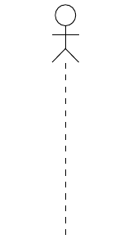
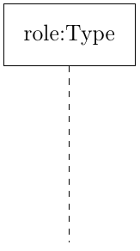
IV. Vue des processus
Le diagramme de séquence
Type de l’objet (classe)
Rôle de l’objet (instance)
Ligne de vie de l’objet

Slide 21
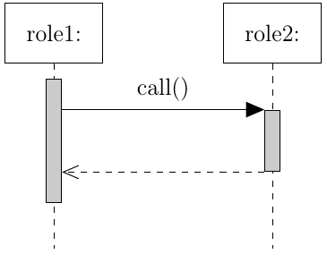
IV. Vue des processus
Le diagramme de séquence
Appel synchrone à une méthode de “role2”
Exécution
Valeur retournée par l’appel

Slide 22
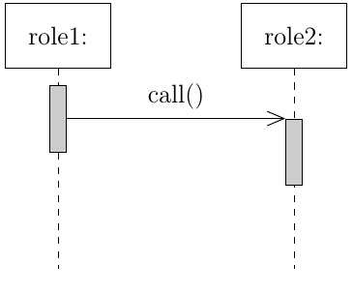
IV. Vue des processus
Le diagramme de séquence
Appel asynchrone à une méthode de “role2”

Slide 23
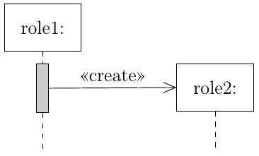
IV. Vue des processus
Le diagramme de séquence
Création d’une instance

Slide 24
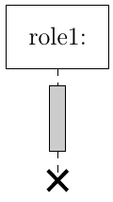
IV. Vue des processus
Le diagramme de séquence
Fin de vie d’une instance (on ne tue pas les acteurs, trop cruel)

Slide 25
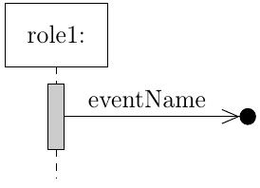
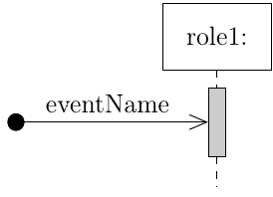
IV. Vue des processus
Le diagramme de séquence
Emission de l'événement
Réception de l'événement

Slide 26
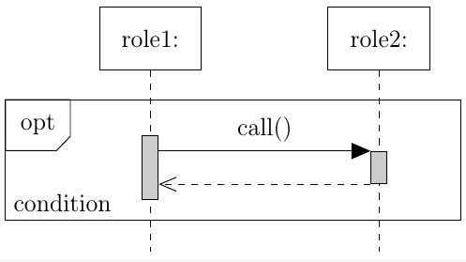
IV. Vue des processus
Le diagramme de séquence
Appel optionnel si la condition est vérifiée (if)

Slide 27
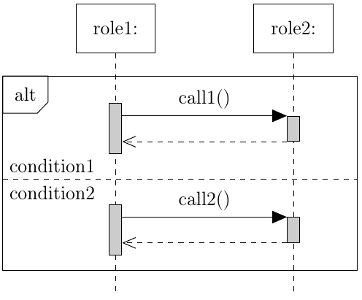
IV. Vue des processus
Le diagramme de séquence
Alterne plusieurs appels selon des conditions (if..else if)
Le dernier bloc peut ne pas avoir de condition et faire office de cas défaut (else)

Slide 28
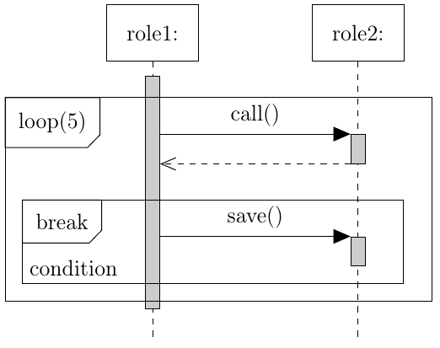
IV. Vue des processus
Le diagramme de séquence
Boucle sur un nombre défini ou non d’itération
Le bloc de sortie est optionnel

Slide 29
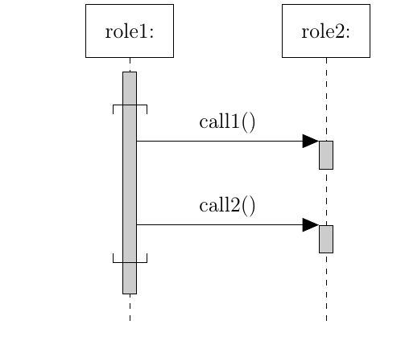
IV. Vue des processus
Le diagramme de séquence
Appels simultanés

Slide 30
IV. Vue des processus
Exercice
Reprendre le scénario de la caisse automatique et réaliser le diagramme de séquence du cas où le client commence à scanner ses articles jusqu’au paiement.
Reprendre le scénario de l’application de banque et imaginez le diagramme de séquence du parcours d’authentification.
Réaliser ensuite le diagramme de séquence du cas où le client s’authentifie et effectue un virement puis vérifie dans son historique d’opérations que celui-ci a été fait correctement.

